Slide 1

臺中市政府環境保護局
Environmental Protection Bureau of Taichung City Government
臺中市噪音管制圖修正說明研商會議

Slide 2
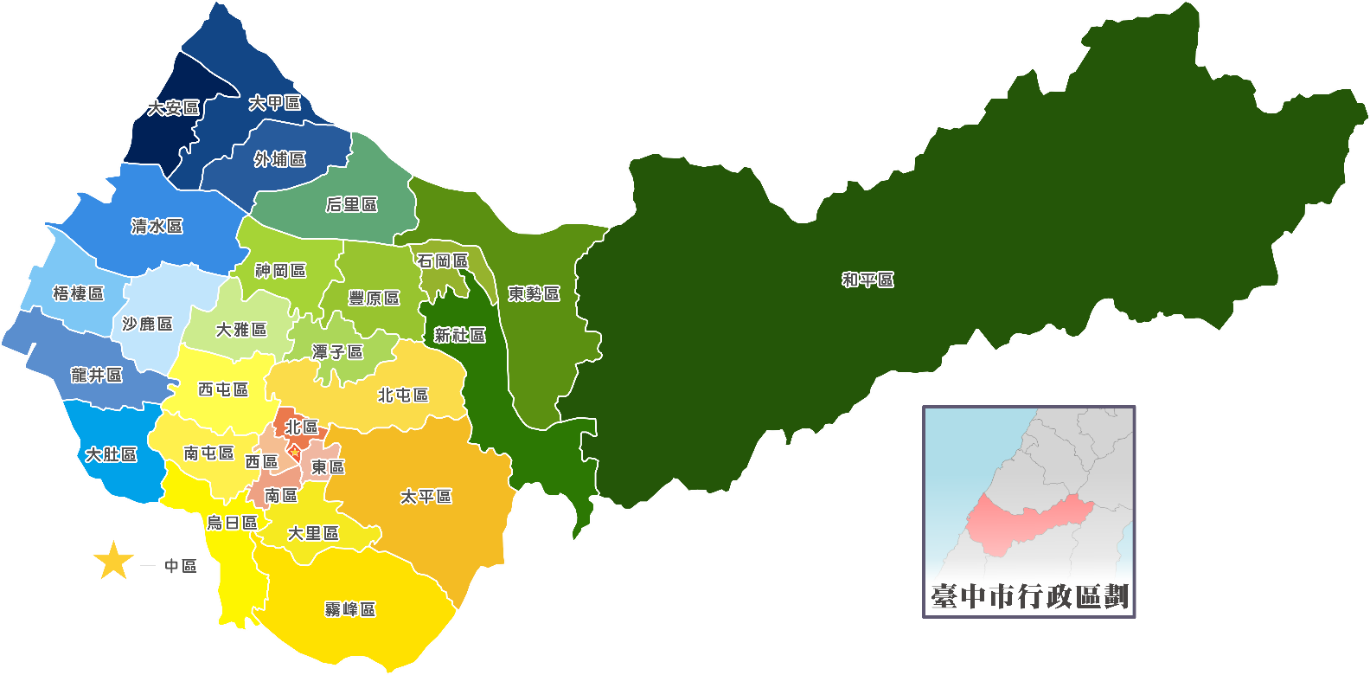
議程
時間 | 內容 | 主講人
13:30~13:40 | 報到 | -
13:40~13:50 | 主席致詞 | 臺中市環境保護局
13:50~14:10 | 本次噪音管制區修正說明 | 瑩諮科技股份有限公司
14:10~15:10 | 噪音管制區劃分研商 | 全體與會人員
15:10~ | 會議結束 | -

Slide 3
1
噪音管制區劃分準則
目錄
2
113年噪音管制區修正說明

Slide 4
噪音管制區劃分準則
第一條 本準則依噪音管制法第七條第一項規定訂定之。
第二條
噪音管制區劃分為下列四類，依其土地使用現況、行政區域、地形地物、 人口分布劃分之：
一、第一類噪音管制區：環境亟需安寧之地區。
二、第二類噪音管制區：供住宅使用為主且需要安寧之地區。
三、第三類噪音管制區：以住宅使用為主，但混合商業或工業等使用，且 需維護其住宅安寧之地區。
四、第四類噪音管制區：供工業或交通使用為主，且需防止噪音影響附近 住宅安寧之地區。

Slide 5
噪音管制區劃分準則
第三條
噪音管制區類別之劃分，得參考都市計畫或區域計畫地區之土地使用計畫 及使用情形予以粗分類，再依噪音現況逐步調整劃定。
第七條
各類別噪音管制區劃定原則如下：
相鄰二噪音管制區之劃定不得有下列情形：
（一）將第四類噪音管制區相鄰之地區，劃為第一類或第二類噪音管 制區。
（二）將第三類噪音管制區相鄰之地區，劃為第一類噪音管制區。
第九條
直轄市、縣（市）主管機關劃定或重新劃定公告噪音管制區前，應會商相 關機關，並公開展覽一個月徵求修正意見；其有修正意見者，直轄市、縣 （市）主管機關應於公開展覽期限屆滿後，再會商相關機關檢討定案後公 告之，並報中央主管機關備查。

Slide 6
113年噪音管制區修正說明
提案 | 行政區
提案一 | 霧峰區 | 霧峰工業區廠商協進會 112年4月24日霧工發字第112042401號函辦理潭子工業區噪音管制區重新檢討 | 依照非都市土地使用分區進行修改，工業區用地劃分為四類與周遭相鄰二類區設立第三類緩衝區
提案二 | 霧峰區 | 霧峰乾溪路358號申請由第四類噪音管制區修改為第二類噪音管制區。 | 修改為第二類管制區，並同步檢討修正周遭相鄰土地噪音管制區為三類與四類。
提案三 | 豐原區 潭子區 | 國道四號豐原至潭子路段業已通車，規劃適當噪音管制區。 | 修改相關路廊為第四類噪音管制區，與周遭相鄰二類區設立第三類緩衝區
提案四 | 西屯區 北屯區 大雅區 | 國道一號增設銜接台74線系統交流道已通車，規劃適當噪音管制區。 | 修改相關路廊為第四類噪音管制區，與周遭相鄰二類區設立第三類緩衝區

Slide 7
提案一
霧峰工業區噪音管制區調整
113年5月

Slide 8
霧峰工業區噪音管制區-變更說明
由霧峰工業區廠商協進會於112年4月24日霧工發字第112042401號函提出
依據及說明:
  依據「噪音管制區劃定作業準則」第4條第1項辦理。
  該土地使用分區為：工業區及丁種建築用地，另由霧工五路北方處有工業住宅區。
  霧峰工業區開發計畫環說書內容，原評估影響條件為第三類噪音管制區。
  該工業區內(霧工五路以南)重新檢討改列為第三類噪音管制區。

Slide 9
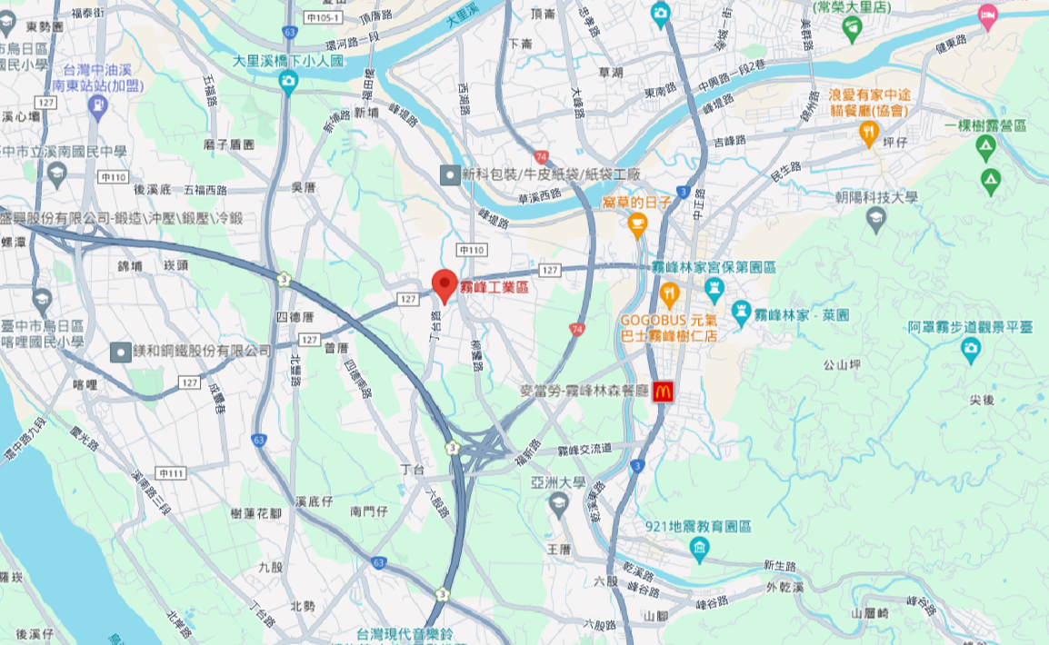
霧峰工業區-調整噪音管制區範圍

Slide 10
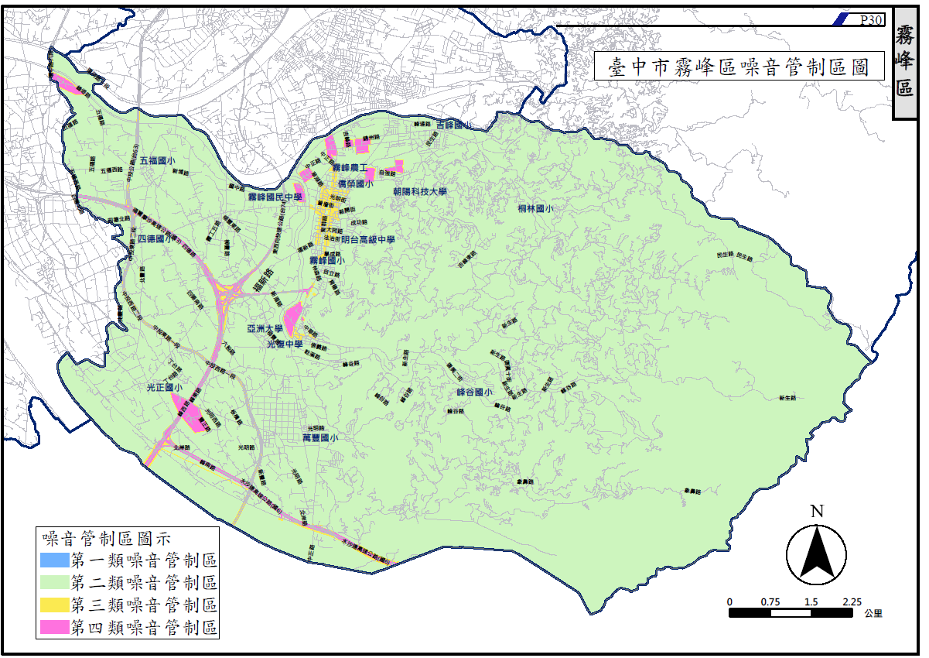
霧峰工業區-調整噪音管制區範圍

Slide 11
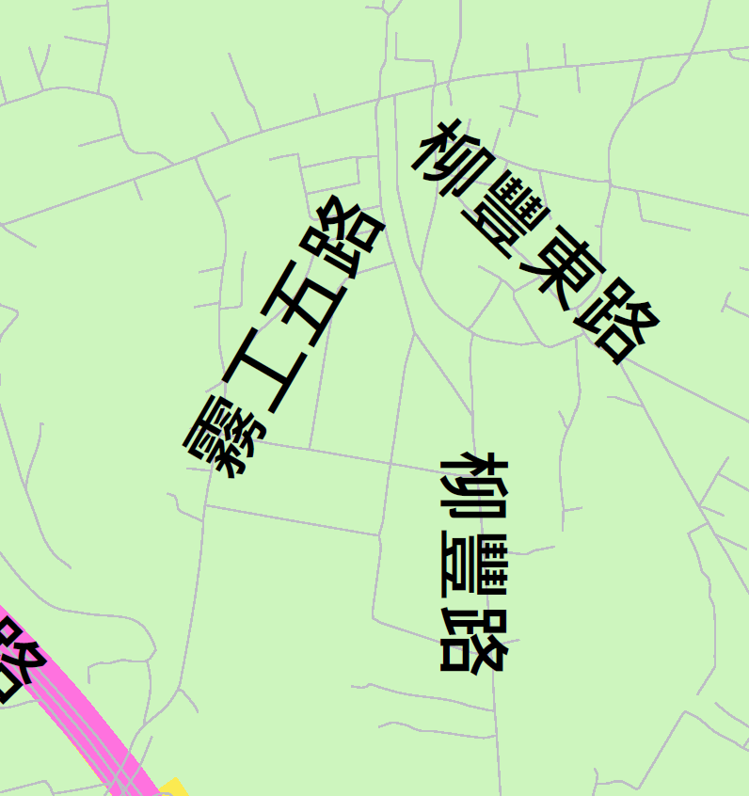
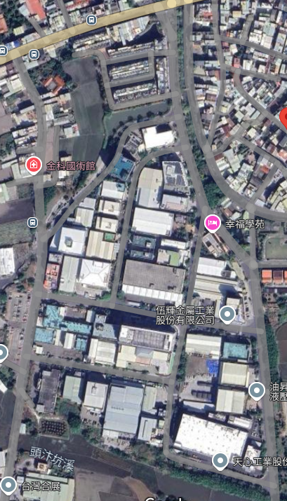
霧峰工業區-變更對照
原噪音管制區
本次變更

Slide 12
提案二
霧峰乾溪路358號調整
113年6月

Slide 13
霧峰乾溪路358號-變更說明
由民眾於112年12月12日陳情反映
說明
  霧峰區乾溪路358號為特定農業區，四德路136巷、134巷與138巷乙種建築用地及138巷部分區域為丁種建築用地合併重新檢討。
法源
  依據「噪音管制區劃定作業準則」第4條第1項辦理特定農業區調整為第二類噪音管制區
  乙種建築用地調整為第三類噪音管制區
  丁種建築用地調整為第四類噪音管制區

Slide 14
霧峰乾溪路358號-調整噪音管制區

Slide 15
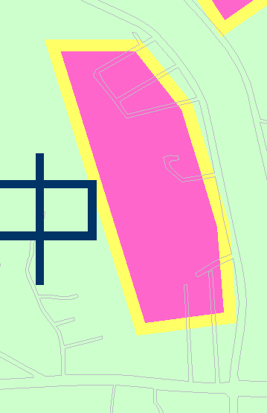
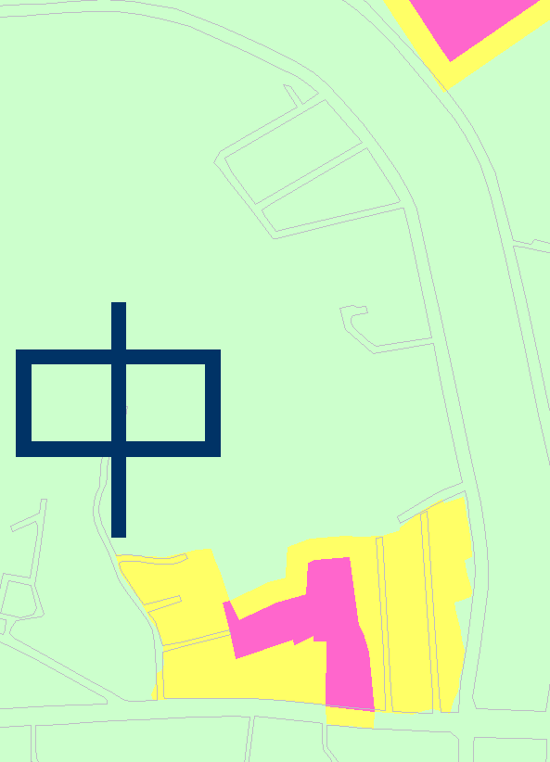
霧峰乾溪路358號-變更對照
變更範圍
變更範圍
一般農業區
乾溪路358號
乾溪路358號
四德路138巷
特定農業區
四德路138巷
四德路134巷
乙種建築用地
丁種建築用地
乙種建築用地
四德路134巷
原噪音管制區
計畫變更噪音管制區

Slide 16
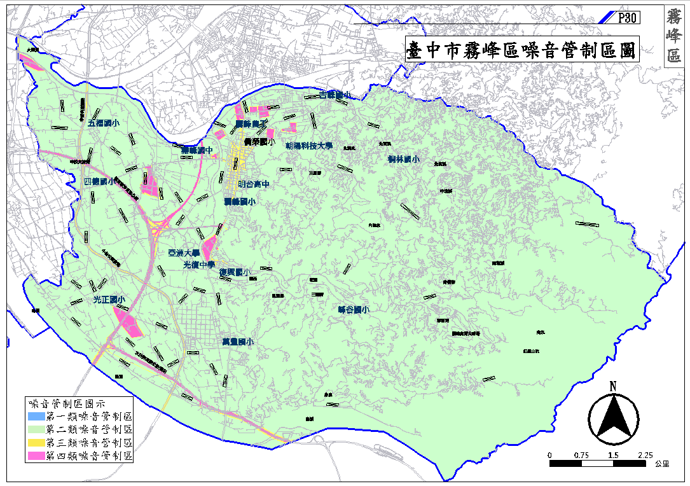
變更後霧峰乾溪路358號-噪音管制區圖

Slide 17
提案三
國道四號延豐原潭子延伸段
113年7月

Slide 18
國道四號延豐原潭子延伸段-變更說明
提出者
  交通部高速公路局中區養護工程分局
說明
  國道四號豐原至潭子路段業已通車，規劃適當噪音管制區。
影響區域
  豐原區、潭子區
法源
  依據「噪音管制區劃定作業準則」第7條第1項辦理
  高速公路出土段劃為第四類噪音管制區
  周邊與第二類相鄰區劃為第三類噪音管制區

Slide 19
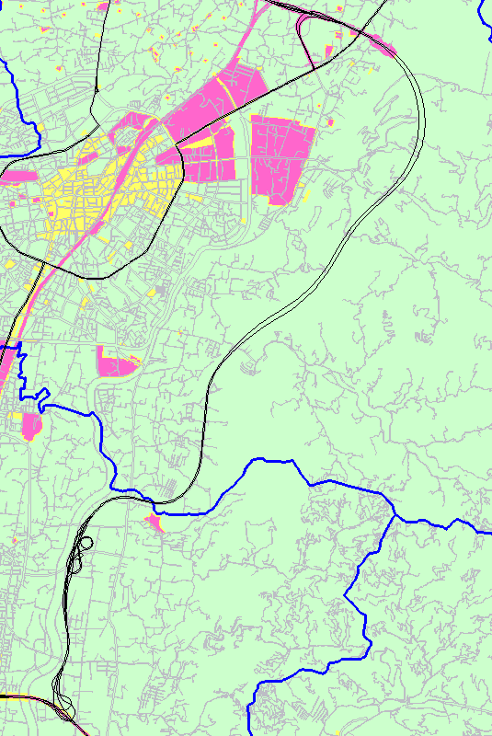
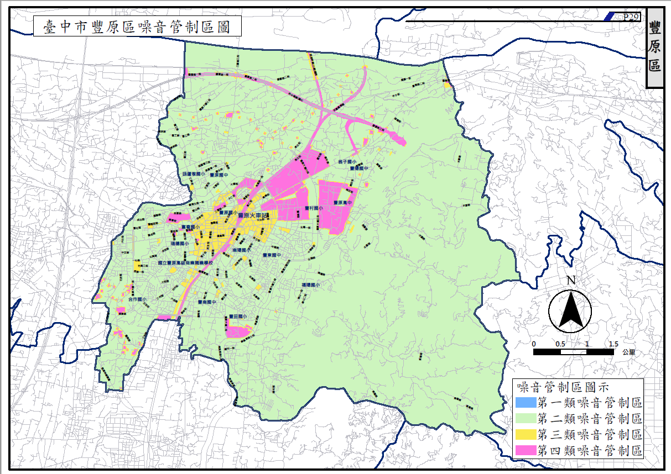
國道四號延豐原潭子延伸段-調整噪音管制區範圍

Slide 20
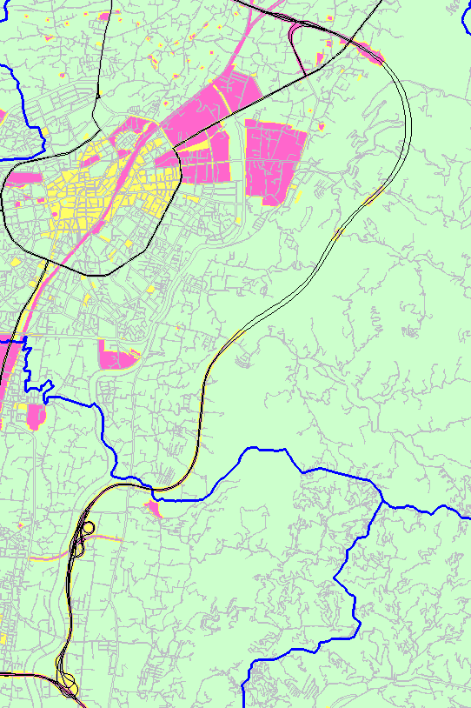
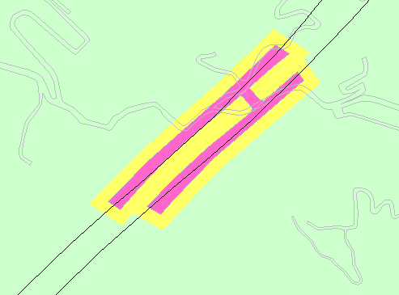
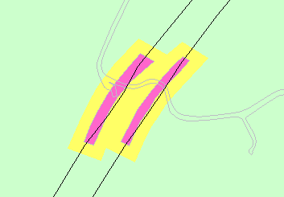
國道四號延豐原潭子延伸段-
隧道出土段變更對照
變更區域
隧道段
(不變更)
變更區域A
豐原區
豐原區
變更區域B
潭子區
潭子區
原噪音管制區
計畫變更噪音管制區

Slide 21
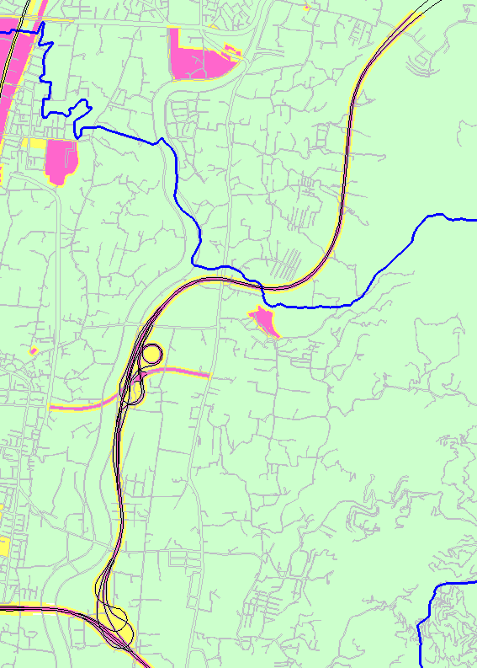
國道四號延豐原潭子延伸段-變更對照
豐原區
豐原區
變更區域C
潭子區
潭子區
變更區域C
計畫變更噪音管制區

Slide 22
提案四
國道一號-臺74聯絡道
113年7月

Slide 23
國道一號-臺74聯絡道-變更說明
提出者
  交通部高速公路局第二新建工程分局
說明
  配合臺74聯絡道業已通車，規劃適當噪音管制區。
影響區域
  大雅區、西屯區、北屯區
法源
  依據「噪音管制區劃定作業準則」第7條第1項辦理
  快速道路劃為第四類噪音管制區
  周邊與第二類相鄰區劃為第三類噪音管制區

Slide 24
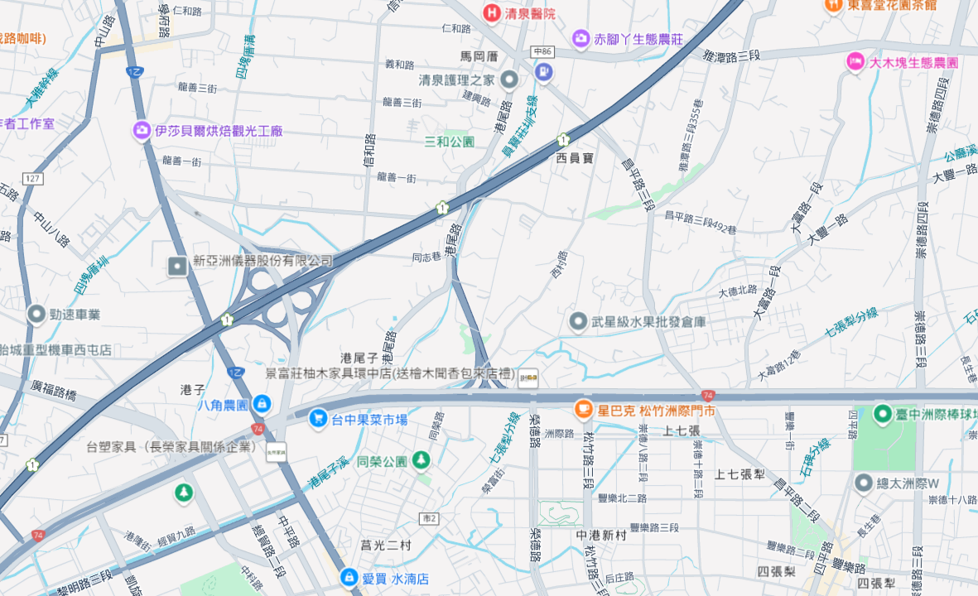
國道一號-臺74聯絡道-變更區域
變更區域

Slide 25
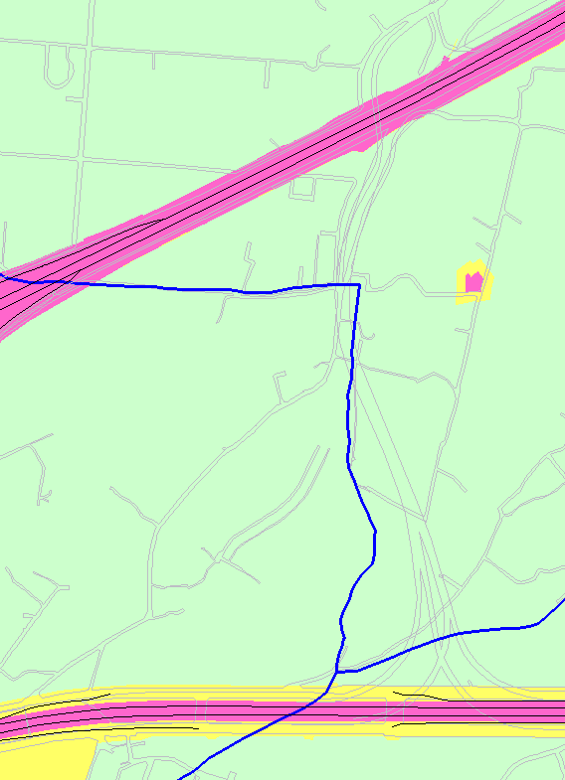
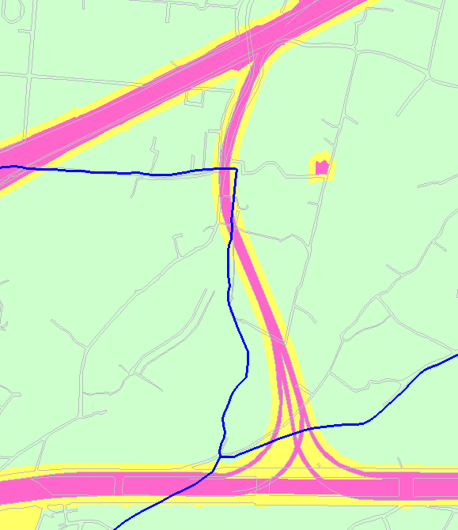
國道一號-臺74聯絡道-變更對照
大雅區
大雅區
西屯區
西屯區
變更區域
變更區域
北屯區
北屯區
原噪音管制區
計畫變更噪音管制區

Slide 26
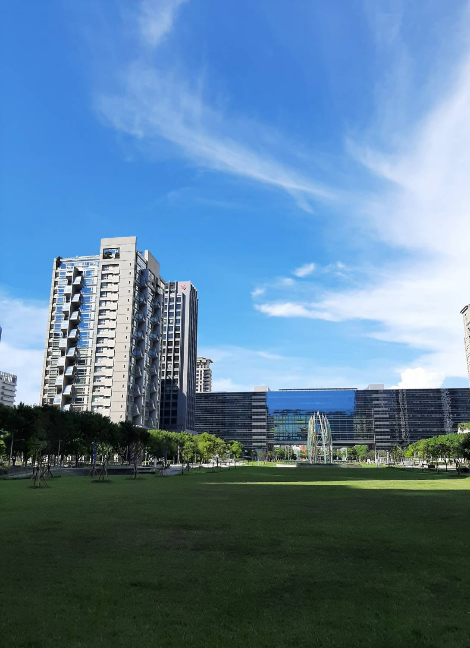

謝謝聆聽
敬請指教

